Slide 1


TEMA 3. EL ESPACIO GEOGRÁFICO Y SU TRATAMIENTO
Titulación: Grado en Educación Primaria
Profesor: Ildefonso Ruiz López
Curso: 2024/2025

Slide 2
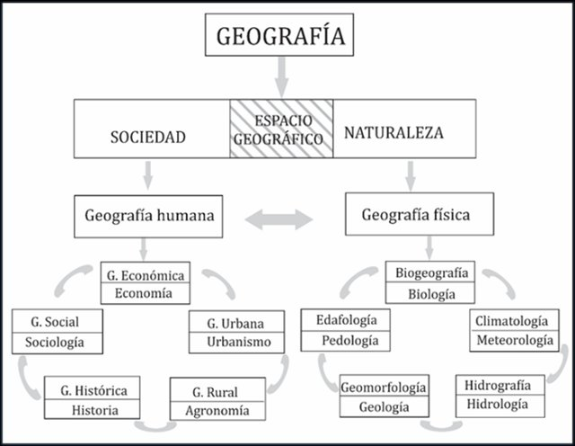

Slide 3
EVOLUCIÓN DE LA ENSEÑANZA
DE LA CIENCIA GEOGRÁFICA
Precientífica: subjetiva y descriptiva (mitos...)
Dos fases
Científica: leyes y razones lógicas (Paradigmas)
s. XIX: Humboldt y Ritter
Organización teórica
Búsqueda de una disciplina

Slide 4
FASE PRECIENTÍFICA
ETAPA CLÁSICA:
Descriptiva Exploraciones
ORIENTACIONES
Matemática Mediciones
Griegos
AUTORES
Romanos
(Heródoto, Eratóstenes, Hiparco, Ptolomeo, Estrabón, Plinio,...)

Slide 5
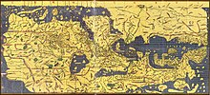
EDAD MEDIA:
MUNDO ÁRABE Orientación corológica
Al-Idrisi, Ibn Jaldún, ...
MUNDO CRISTIANO Orientación cartográfica
Escuela mallorquina
Mapamundi de la Tabula Rogeriana.

Slide 6
EDAD MODERNA:
DESCUBRIMIENTOS, EXPLORACIONES, EXPEDICIONES...
Atlas, cartografía
Descripción de espacios concretos
Campañas militares
KANT Exclusividad regional/sistematización
CC. Naturales
ENCICLOPEDIA
CC. Sociales

Slide 7
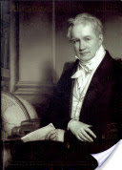
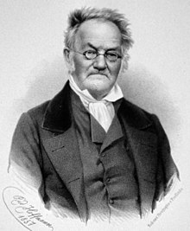
PARADIGMAS DEL SIGLO XIX. (A. Von Humboldt/C. Ritter)
EDUCACIÓN Universidad
ROMANTICISMO Artes Paisajes exóticos
Desarrollo técnico y científico
EXPLORACIONES Instituciones
Conservacionismo
Positivismo: formular leyes generales que expliquen los paisajes
FILOSOFÍA
Historicismo: hechos únicos; separación hombre/naturaleza
Alexander von Humboldt
Carl Ritter

Slide 8
Método descriptivo
Método cartográfico
Método explicativo
REGIONAL: estudia unidades paisajísticas delimitadas
Dos ramas de estudio
GLOBAL: estudia hechos generales. Paisaje natural/Paisaje humanizado

Slide 9
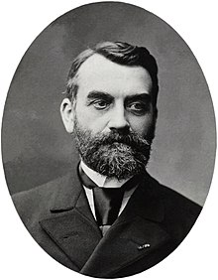
PARADIGMAS DEL SIGLO XX
POSIBILISMO
Hombre agente activo reacción al determinismo
Objeto Región. Interacción hombre/medio
Monografías regionales: Francia España
Autores: L. Febvre, P. Vidal de la Blache, Dubois, E. De Martonne, ...
Paul Vidal de La Blache
Para Vidal el objeto de la geografía era la relación hombre-naturaleza, desde la perspectiva del paisaje, del estudio de la región. Al hombre lo considera un ser activo, que sufre la influencia del medio, actuando sobre este y transformándolo. Bajo esta perspectiva la naturaleza se considera como un conjunto de posibilidades para la acción del hombre.
Vidal opina que una comunidad se desarrolla sobre una región, que supone la infraestructura ofrecida por la naturaleza. El hombre se adapta a esta región mediante un conjunto de técnicas, hábitos, costumbres, que Vidal denomina géneros de vida, una situación de equilibrio entre el hombre y el medio construida históricamente por las sociedades.
Cuadro de la geografía de Francia.
Principios de Geografía Humana.

Slide 10
CUANTITATIVISMO
Métodos y técnicas matemáticas/estadísticas
Antes
Formulación de teorías científicas
Ahora
Leyes causales explicativas
Autores: A. Strahler, Schaeffer, ...
1º descripción
2º interpretación
1º hipótesis
2º análisis
3º comprobación

Slide 11
RADICALISMO
Crítica ante métodos cuantitativos Influencias
Investigación del espacio
-Indicadores ambientales
-Desequilibrios socioeconómicos
Métodos aplicados
Autores: P. Kropotkin, E. Reclus, Harvey, Habermas, Taylor, M. Santos, ...
Pensamiento liberal
Pensamiento marxista

Slide 12
PERCEPTIVA
Interpretación subjetiva del espacio
Influencia de la escuela psicológica conductista
Conceptos: paisaje vivido, imagen percibida, ...
Método: mapa mental
Aplicación Valoración del paisaje
HUMANISTA
Ruptura con el cuantitativismo subjetivismo
Visión antropocéntrica del espacio
Interacción mutua hombre-medio
Búsqueda del bienestar/calidad de vida

Slide 13
SOCIAL Y DEL GÉNERO
Mixta radical/humanista
Problemas sociales
Organización espacial en función
Problemas de género
PAISAJE INTEGRADO O ECOGEOGRAFÍA
Inventario ecogeográfico
Hipótesis taxonómica
Valoración
Aplicación
Problemas ambientales (Protección)
MÉTODO

Slide 14
ESTRATEGIAS METODOLÓGICAS PARA ENSEÑAR Y APRENDER CIENCIAS SOCIALES: INTERACCIÓN, COOPERACIÓN Y PARTICIPACIÓN
Dar prioridad, en la medida de lo posible, a las estrategias basadas en la cooperación, la interacción y la participación, incluso en las clases en las que predomina la exposición del docente, porque estas estrategias facilitan la construcción social del conocimiento.
Renovar los métodos para conseguir que las nuevas generaciones encuentren en los contenidos de Geografía un marco para aprender a razonar, preguntar y criticar, y para ello trabajar con casos, problemas, simulaciones, etc.
Presentar la Geografía como una construcción en constante renovación, ya que su propia evolución, la formulación de nuevos interrogantes o el planteamiento de nuevas cuestiones incorporan otros enfoques y la aparición de otros temas e interpretaciones.

Slide 15
Desarrollar capacidades propias del pensamiento social (interpretar, clasificar, comparar, formular hipótesis, sintetizar, predecir, evaluar) y del pensamiento crítico (valorar ideas y puntos de vista, comprender para actuar, tomar decisiones, producir ideas alternativas y resolver problemas). También desarrollar habilidades sociales y de comunicación, recuperando la idea de unas Ciencias Sociales que ayuden al alumnado a comprender, a situarse y a actuar.
Considerar el grado de complejidad de la tarea que se propone, es decir, su grado de dificultad debido al número de elementos que intervienen.
También cuenta el coste o tiempo de preparación y la mayor o menor dificultad de gestión en el aula (tiempo, espacio, formas de agrupamiento de los participantes y la aplicabilidad a grupos más o menos numerosos).

Slide 16
MÉTODOS Y ESTRATEGIAS PARA LA ENSEÑANZA DE LA GEOGRAFÍA
MÉTODO EXPOSITIVO
“Clases magistrales”
Ventajas e inconvenientes.
Método del caso (fomenta la capacidad de análisis, argumentación y toma de decisiones).
Aprendizaje basado en problemas (permite la identificación de un problema, su análisis, discusión y planteamiento de solución).
Simulaciones (a través del juego- físico o virtual- se plantean situaciones a las que se debe dar respuestas).
Trabajo de investigación (uso de fuentes para realizar una investigación y llegar a unas conclusiones).
Proyecto (llevar a cabo una propuesta, partiendo de una idea inicial sobre la que se van a desarrollar unas tareas).
ESTRATEGIAS COOPERATIVAS
ESTRATEGIAS INTERACTIVAS
Clima de participación.
Aprendizajes significativos y trabajo de habilidades relativas al pensamiento crítico.

Slide 17
OTRAS METODOLOGÍAS
Observación (mapas, planos, croquis, vídeos…).
Mapas conceptuales (sobre un texto, noticias…).
Trabajo de campo (salidas para ver paisajes, visitas a fábricas, granjas-escuela, excursiones…).
Laboratorio de sociales (hacer experimentos,…).
Dramatizaciones y recreaciones (con diferentes vestimentas y objetos de culturas diversas…).
Análisis y producción de medios de comunicación (periódico, noticiario, blog,…).
………

Slide 18
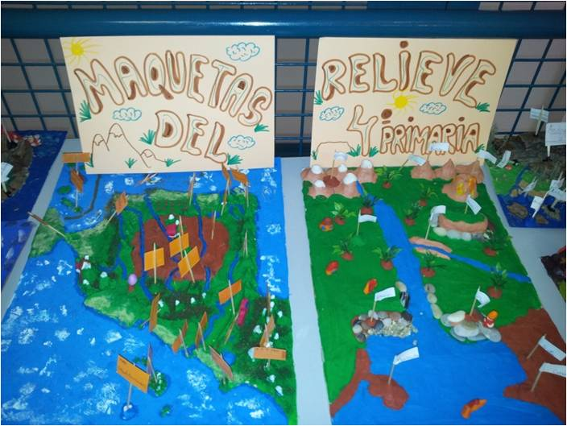

Slide 19
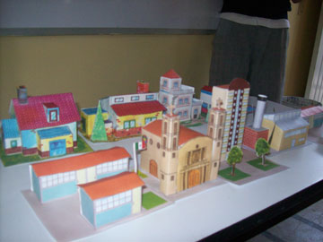

Slide 22
Datos ficha
Nombre:
Provincia:
Comunidad:
Número de habitantes:
Actividades principales (fabricas, tiendas, centros comerciales, cooperativas,…);
Servicios y diversiones (colegios, centros de salud, polideportivos, cines, …):

Slide 23
ORIENTACIONES METODOLÓGICAS SEGÚN LAS CARACTERÍSTICAS FÍSICAS, INTELECTUALES Y PSICOLÓGICAS DE LOS ALUMNOS
Características de alumnos de 6 a 8 años | Criterios de trabajo
Evoluciona la coordinación entre manos y vista. | Cambio hacia materiales más pequeños y abstractos.
Dificultad para la atención sostenida. | Alternar actividad con momentos de reposo.
Vocabulario restringido. | Facilitar la comprensión con ilustraciones y ejemplos.
Interés por cuestiones más allá del colegio. | Actividades centradas también en su vida cotidiana.
Conceptos de tiempo y espacio aún no bien desarrollados. | Aprendizaje de conceptos cercanos y con historias y mapas sencillos.
Desarrollo del pensamiento abstracto, pero generalizado. | Dar la oportunidad de valorar y resumir actividades.
Dificultad para distinguir entre realidad y fantasía y aumento de la capacidad creadora. | Estimular con actividades y juegos creativos y diversificados.
Deseos entre la aprobación de los adultos y sus ideas propias. | Estimular sus ideas propias mostrando interés y simpatía
Alumnado muy social y con capacidad de cooperación. | Planificar actividades creativas y que incluyan a todo el alumnado.
Saber dirigir y asumir directrices de otros miembros. | Organizar grupos y pedir que cada uno que participe asuma sus responsabilidades.
Deseo de aprobación. | Fomentar actividades en las que cada alumno aporte sus capacidades.

Slide 24
Características de alumnos de 9 a 11 años | Criterios de trabajo
Mejora de la coordinación, junto a la vista y las manos. | Capacidad para dibujar y construir de manera detallada y minuciosa.
Tendencia a fatigarse. | Brindar periodos de descanso.
Aumento capacidad de atención. | Pueden aumentar los periodos de trabajo.
Evolución de vocabulario. | Desarrollar el vocabulario especifico de las Ciencias Sociales.
El interés por la comunidad se amplia a todo el mundo. | Aprovechar para enseñar formas de vida de otros pueblos y culturas.
Interés por la contribución del pasado al presente. | Fomentar ese interés subrayando el enfoque narrativo.
Aún no han madurado los conceptos de tiempo y espacio, pero ya secuencia acontecimientos del pasado. | Aprovechar las propias experiencias del pasado del alumno para enriquecer el concepto del tiempo.
Surgen los conceptos de tamaño y localización. | Hacer uso de mapas y globos terráqueos.
Muestra interés y preocupación por los resultados de sus trabajos. | Fomentar la lectura.
Muestra interés por la lectura y quiere consultar libros. | Establecer hábitos de consulta de referencias y documentación.
Culto al heroísmo. | Incluir biografías de personajes importantes, como motivación al estudio del pasado.
24

Slide 25
BIBLIOGRAFÍA COMPLEMENTARIA
Cambil Hernández, Mª. E. y Romero Sánchez, G. (2013). Una propuesta didáctica para la enseñanza y el aprendizaje de la historia y la geografía desde el patrimonio cultural en el grado de maestro en educación primaria. Clío: History and History Teaching. nº 39, 16 págs.
Hernández Cardona, F. X. (2002). Didáctica de las ciencias sociales, geografía e historia (7ª ed., 2011). Barcelona: Graó.
Liceras Ruiz, A. y Romero Sánchez, G. (2016). Didáctica de las ciencias sociales: fundamentos, contextos y propuestas. Madrid: Pirámide.
Mendióroz Lacambra, A. Mª (2013). Didáctica de las CCSS. Formación del área e integración del conocimiento. Pamplona: Universidad de Navarra.
Pagès Blanch, J. Estepa Giménez, J. y Travé González, G. (coords.) (2000). Modelos, contenidos y experiencias en la formación del profesorado de CCSS. Huelva: Publicaciones Universidad de Huelva.
Santisteban Fernández, A. (2019). La enseñanza de las Ciencias Sociales a partir de problemas sociales o temas controvertidos: estado de la cuestión y resultados de una investigación. El Futuro del Pasado, 10, pp. 57-79
Santisteban Fernández, A. y Pagès Blanch, J. (coords.) (2011). Didáctica del conocimiento del medio social y cultural en Educación Primaria: Ciencias Sociales para comprender, pensar y actuar. Madrid: Síntesis.

